Slide 1

Kütle ve Enerji Denklikleri
Birimler ve Boyutlar
Mühendislik Mimarlık Fakültesi
Gıda Mühendisliği Bölümü
Prof. Dr. Farhan ALFİN

Slide 2
Bu Hafta
Birim Dönüştürme
Eşitliklerin Boyutsal Tutarlılığı
Lb_{m} ve Lb_{f} Arasındaki İlişki
Boyutsuz Eşitlikler

Slide 3
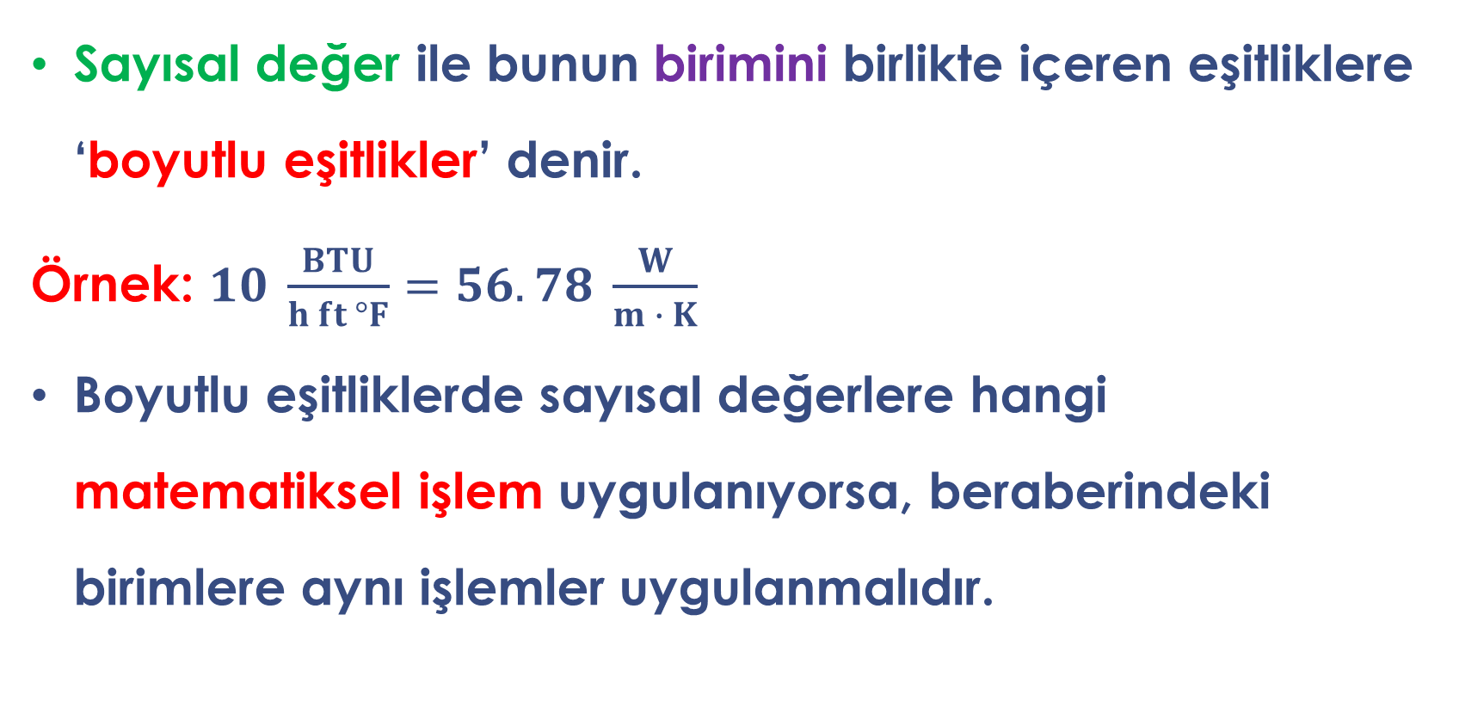
Birim Dönüştürme
Sayısal değer ile bunun birimini birlikte içeren eşitliklere ‘boyutlu eşitlikler’ denir.
Örnek: $10 \frac{BTU}{h ft °F}=56.78 \frac{W}{m ∙ K}$
Boyutlu eşitliklerde sayısal değerlere hangi matematiksel işlem uygulanıyorsa, beraberindeki birimlere aynı işlemler uygulanmalıdır.

Slide 4
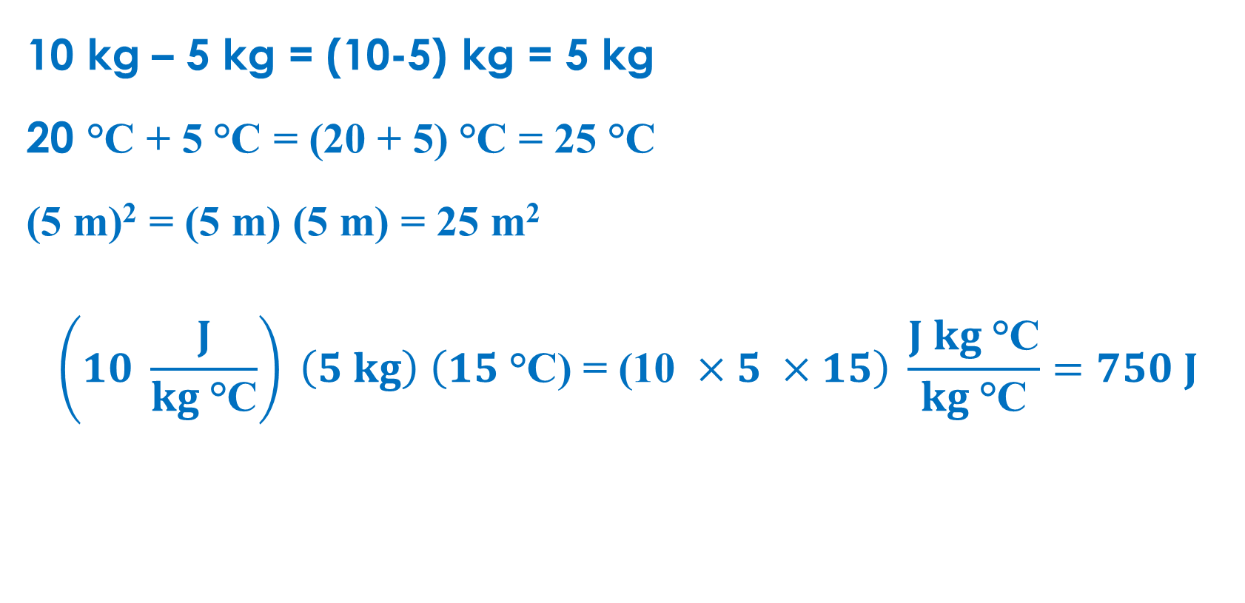
Örnek:
10 kg – 5 kg = (10-5) kg = 5 kg
20 °C + 5 °C = (20 + 5) °C = 25 °C
(5 m)² = (5 m) (5 m) = 25 m²
$$\left(10 \frac{J}{kg \text{°}\text{C}}\right) \left(5 kg\right) \left(15 \text{°}\text{C}\text{) = (10 }×5 ×15\right) \frac{J kg \text{°}\text{C}}{kg \text{°}\text{C}}=750 J$$

Slide 5
Çevirme İşlemi
ÇEVİRME FAKTÖRLERİ
Birim çevirmede uyulacak ilkelerin bilinmesi halinde, çevirme işlemi kolaylıkla gerçekleştirebilir.
1- Öncelikle, çevrilecek birimi, ulaşılmak istenen birimi ve çevirme katsayılarını içeren bir eşitlik düzenlenir.
"Ulaşılmak istenen birim" sola, "çevrilmek istenen birim" sağa yazılarak ve aralarına eşittir işareti konarak bir eşitlik düzenlenir.

Slide 6
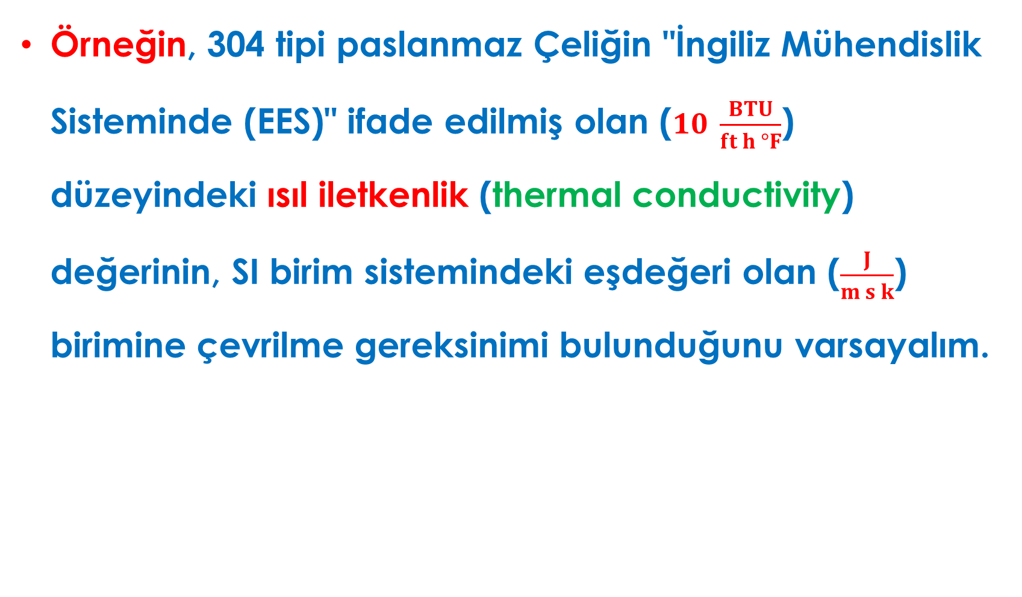
Örneğin, 304 tipi paslanmaz Çeliğin "İngiliz Mühendislik Sisteminde (EES)" ifade edilmiş olan ($10 \frac{BTU}{ft h °F}$) düzeyindeki ısıl iletkenlik (thermal conductivity) değerinin, SI birim sistemindeki eşdeğeri olan ($\frac{J}{m s k}$) birimine çevrilme gereksinimi bulunduğunu varsayalım.

Slide 7
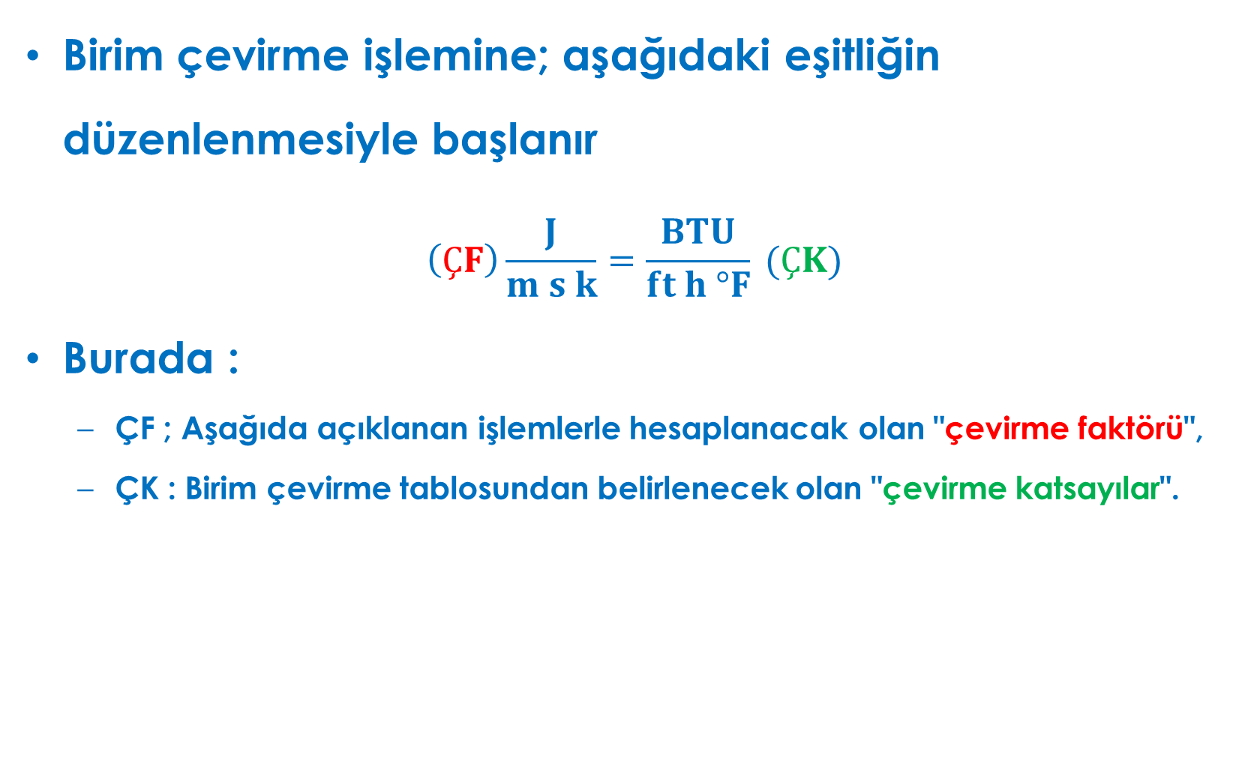
Birim çevirme işlemine; aşağıdaki eşitliğin düzenlenmesiyle başlanır
$$\left(ÇF\right)\frac{J}{m s k}=\frac{BTU}{ft h °F} (ÇK)$$
Burada :
  ÇF ; Aşağıda açıklanan işlemlerle hesaplanacak olan "çevirme faktörü",
  ÇK : Birim çevirme tablosundan belirlenecek olan "çevirme katsayılar".

Slide 8
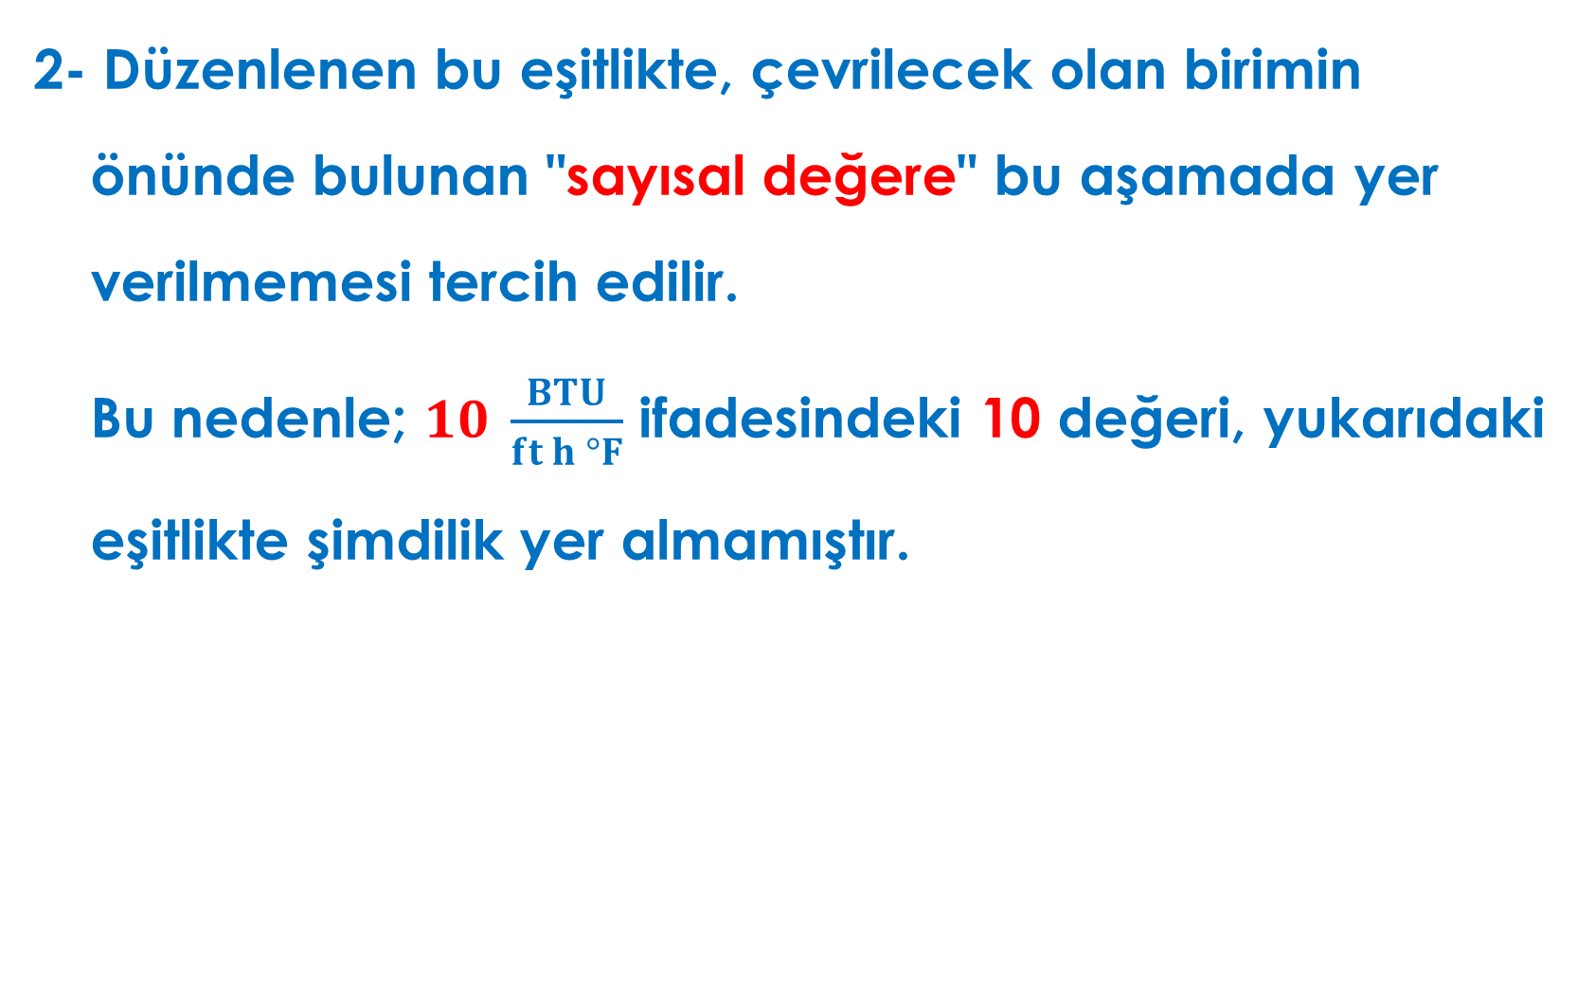
2- Düzenlenen bu eşitlikte, çevrilecek olan birimin önünde bulunan "sayısal değere" bu aşamada yer verilmemesi tercih edilir.
Bu nedenle; $10 \frac{BTU}{ft h °F}$ ifadesindeki 10 değeri, yukarıdaki eşitlikte şimdilik yer almamıştır.

Slide 9

3- Oluşturulmuş ve fakat henüz tamamlanmamış bulunan yukarıdaki eşitliğin sağ tarafındaki terimde yer alan BTU, ft, °F ve h gibi dört birimin, Sl sistemindeki "çevirme katsayıları" birim çevirme tablosundan (EK 1) saptanır.
Saptanmış bu çevirme katsayıları aşağıda verilmiştir.
  1 BTU = 1055 J,
  1 ft = 0.3048 m,
  1°F = 5/9 °C (sıcaklık farkı söz konusu olduğunda),
  1°C = 1 K,
  1 h = 3600 s.
$$\frac{J}{m s k}=\frac{BTU}{ft h °F}$$
Çevirme faktörü

Slide 10



4. Bu çevirme katsayıları, uygun bir forma sokularak yukarıdaki eşitliğin sağına sıra ile, ikinci, üçüncü, dördüncü ve beşinci "çarpan terim" olarak yerleştirilir.
Uygun form aşağıdaki ilkelerle belirlenir.
Çevirme tablosundan bulunmuş olan yukarıdaki çevirme katsayıları, bayağı kesir halinde ifade edilmelidir.
1 BTU = 1055 J
$$\frac{J}{m s k}=\frac{BTU}{ft h °F}$$
$$\frac{1055 J}{1 BTU}$$
$$\frac{1 BTU}{1055 J}$$

Slide 11

Bu ifade için; çevrilmek istenen birimde paydada yer alan birim, çevirme katsayısının payında yer almalıdır.
Aynı şekilde çevrilmek istenen birimde payda yer alan birim, çevirme katsayısının paydasında yer almalıdır.
$$\frac{J}{m s k}=\frac{BTU}{ft h °F}$$

Slide 12

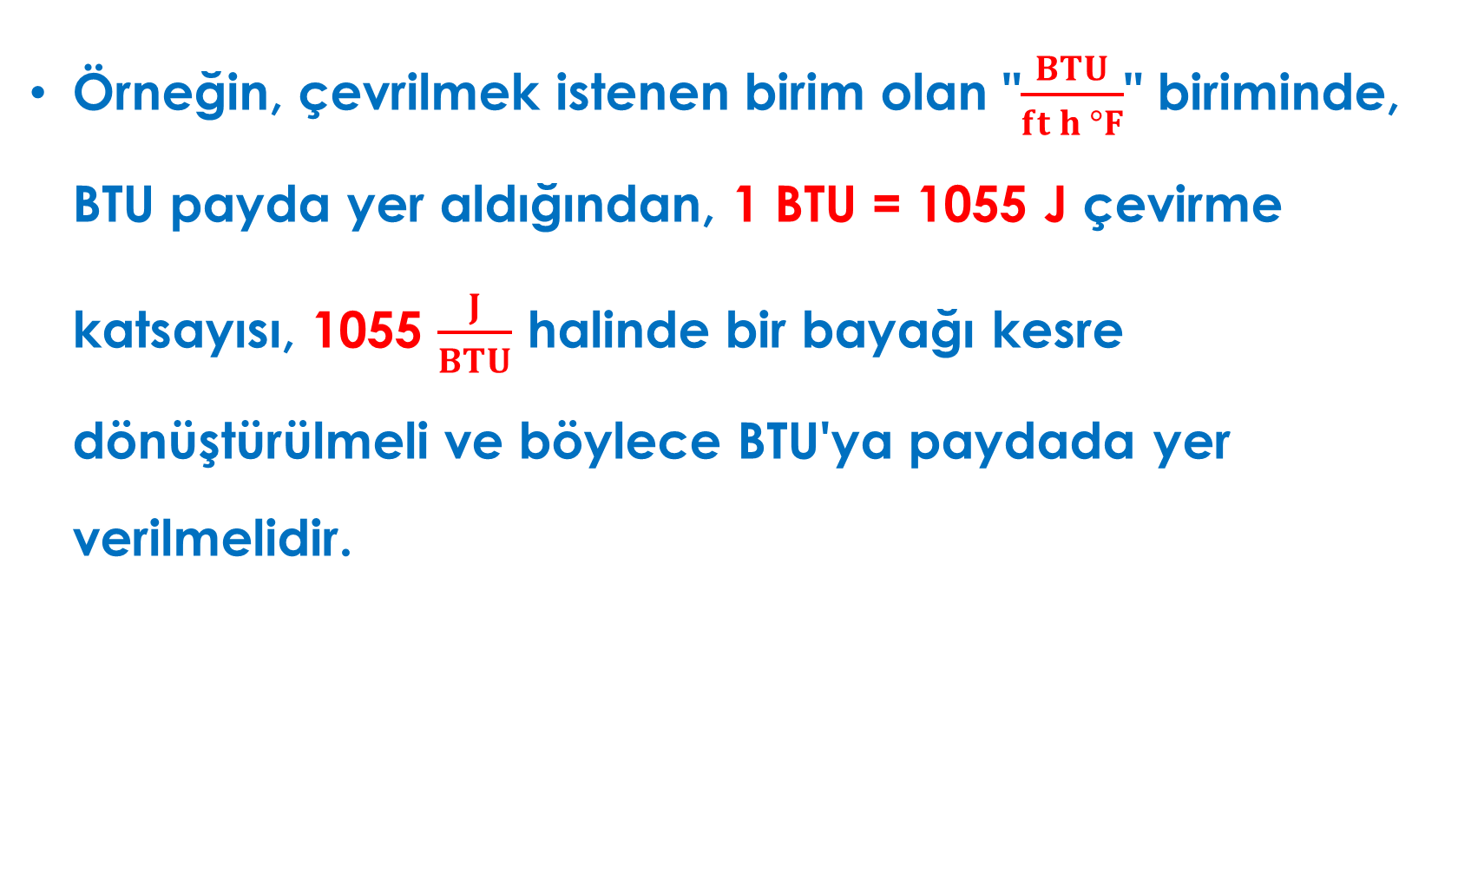
Örneğin, çevrilmek istenen birim olan "$\frac{BTU}{ft h °F}$" biriminde, BTU payda yer aldığından, 1 BTU = 1055 J çevirme katsayısı, 1055 $\frac{J}{BTU}$ halinde bir bayağı kesre dönüştürülmeli ve böylece BTU'ya paydada yer verilmelidir.
$$\frac{J}{m s k}=\frac{BTU}{ft h °F}$$

Slide 13
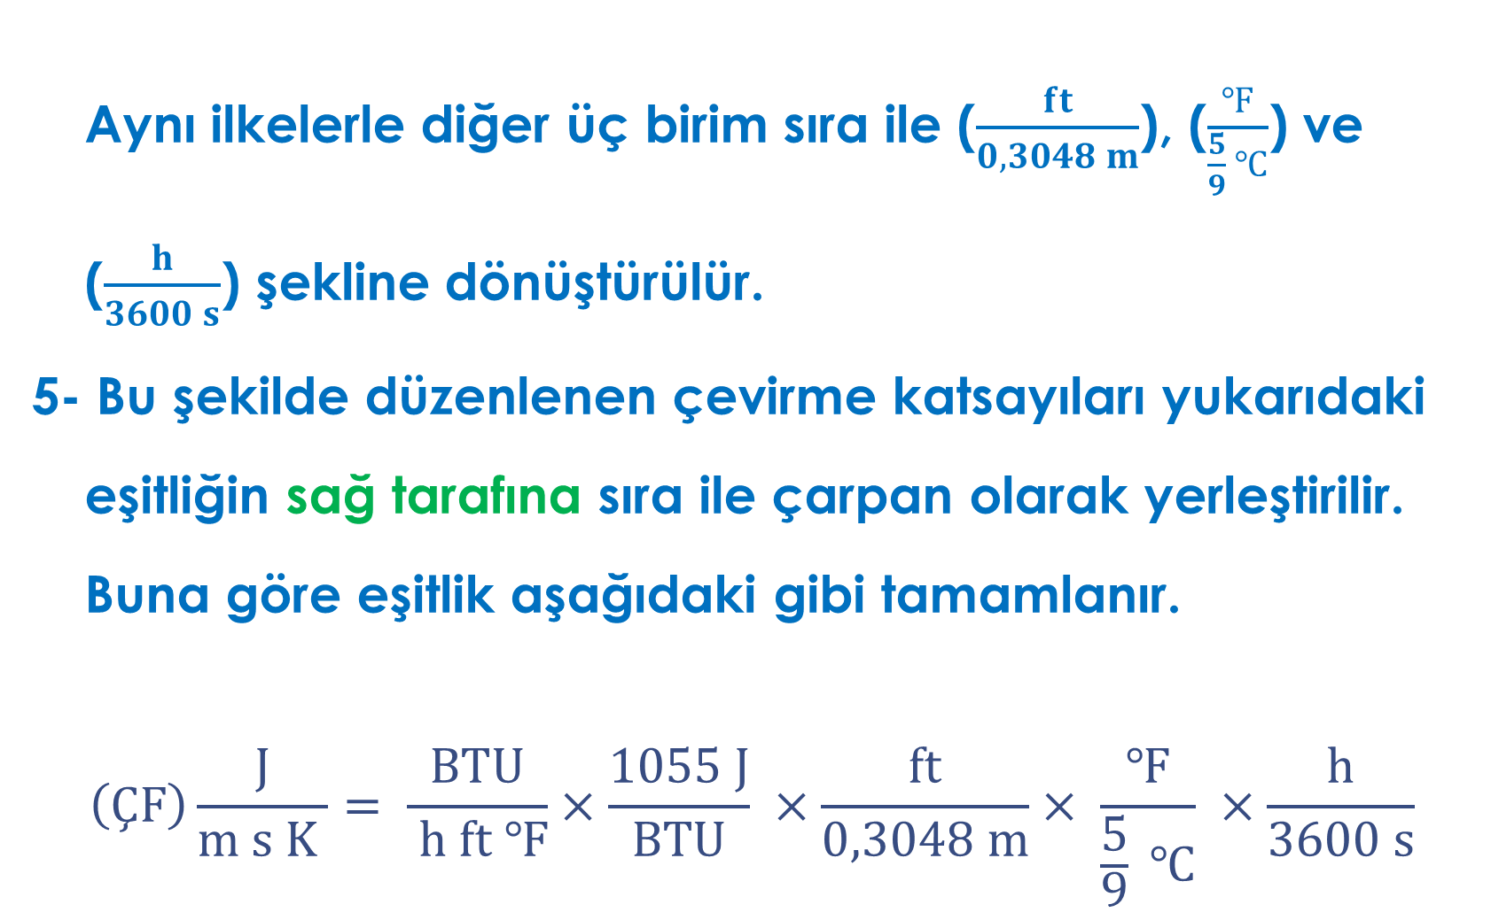
Aynı ilkelerle diğer üç birim sıra ile ($\frac{ft}{0,3048 m}$), ($\frac{℉}{\frac{5}{9} ℃}$) ve ($\frac{h}{3600 s}$) şekline dönüştürülür.
5- Bu şekilde düzenlenen çevirme katsayıları yukarıdaki eşitliğin sağ tarafına sıra ile çarpan olarak yerleştirilir.
Buna göre eşitlik aşağıdaki gibi tamamlanır.
$$\left(ÇF\right)\frac{J}{m s K }= \frac{BTU}{ h ft ℉}×\frac{1055 J}{BTU} ×\frac{ft}{0,3048 m}× \frac{℉}{\frac{5}{9} ℃} ×\frac{h}{3600 s}$$

Slide 14
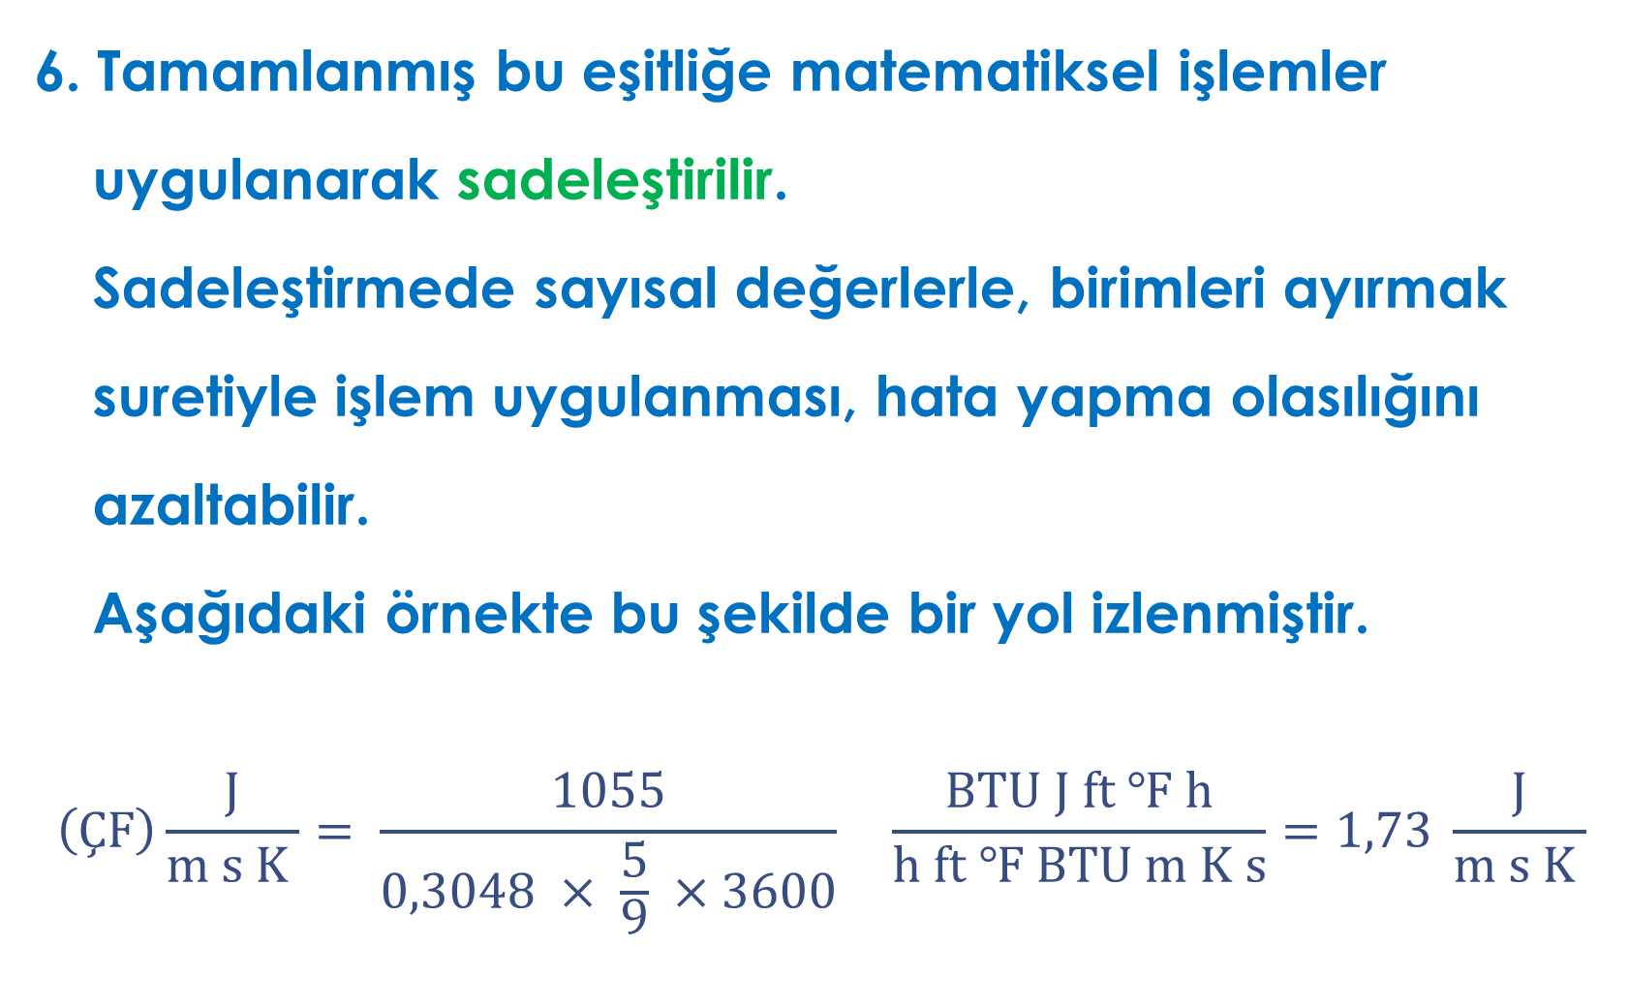
6. Tamamlanmış bu eşitliğe matematiksel işlemler uygulanarak sadeleştirilir.
Sadeleştirmede sayısal değerlerle, birimleri ayırmak suretiyle işlem uygulanması, hata yapma olasılığını azaltabilir.
Aşağıdaki örnekte bu şekilde bir yol izlenmiştir.
$$\left(ÇF\right)\frac{J}{m s K }= \frac{1055}{0,3048 × \frac{5}{9} ×3600} \frac{BTU J ft ℉ h}{h ft ℉ BTU m K s}=1,73 \frac{J}{m s K }$$

Slide 15
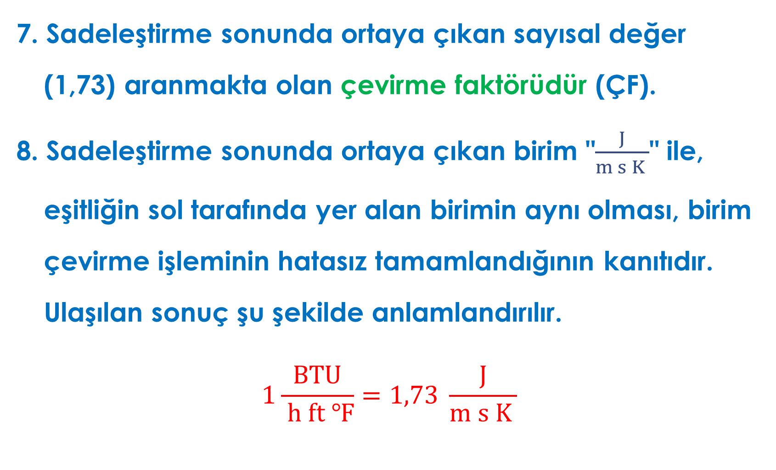
7. Sadeleştirme sonunda ortaya çıkan sayısal değer (1,73) aranmakta olan çevirme faktörüdür (ÇF).
8. Sadeleştirme sonunda ortaya çıkan birim "$\frac{J}{m s K }$" ile, eşitliğin sol tarafında yer alan birimin aynı olması, birim çevirme işleminin hatasız tamamlandığının kanıtıdır. Ulaşılan sonuç şu şekilde anlamlandırılır.
$$1\frac{BTU}{ h ft ℉}=1,73 \frac{J}{m s K }$$

Slide 16
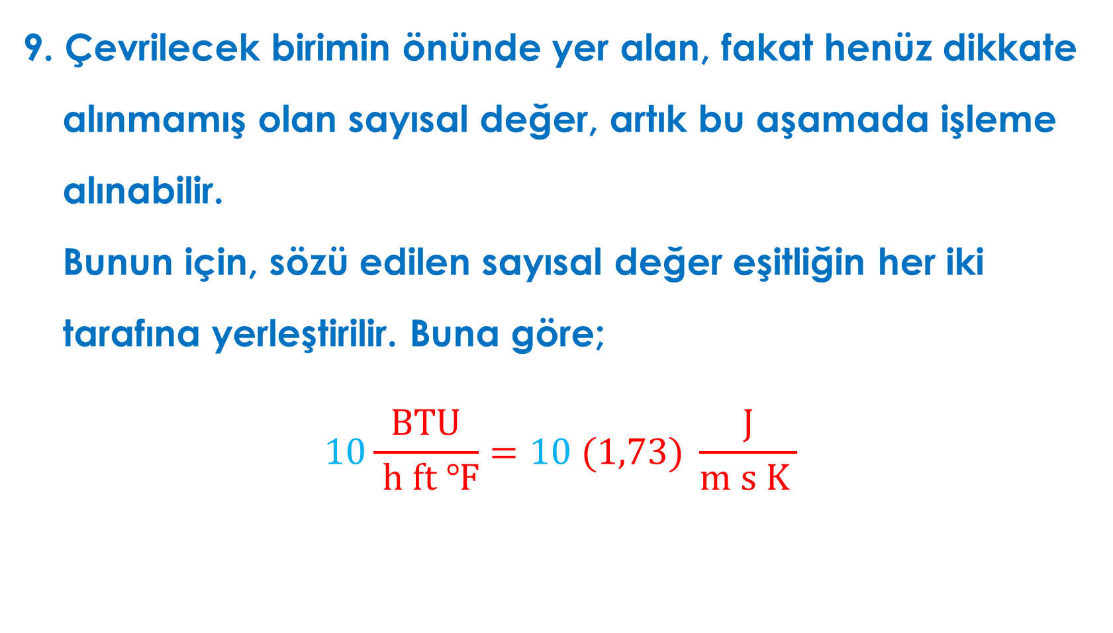
9. Çevrilecek birimin önünde yer alan, fakat henüz dikkate alınmamış olan sayısal değer, artık bu aşamada işleme alınabilir.
Bunun için, sözü edilen sayısal değer eşitliğin her iki tarafına yerleştirilir. Buna göre;
$$10\frac{BTU}{ h ft ℉}=10 (1,73) \frac{J}{m s K }$$

Slide 17
Not : Eğer yukarıda verilen 2. maddede değinilenin aksine, çevrilecek olan birimin önünde yer, alan sayısal değere o aşamada yer verilirse, sonuçta doğrudan ulaşılmak istenen birimin sayısal değeri bulunur.
Çevirme faktörü görülmese de bu sayısal değerine içindedir.

Slide 18

Örnek 1.1
%45 oranında çözünmüş madde içeren portakal suyu konsantresinin özgül ısısı c_{p} = 0,64 $\frac{BTU}{ {lb}_{m} ℉}$'dir.
Bu değeri "Sl" birim sistemindeki eşdeğerine çeviriniz.

Slide 19
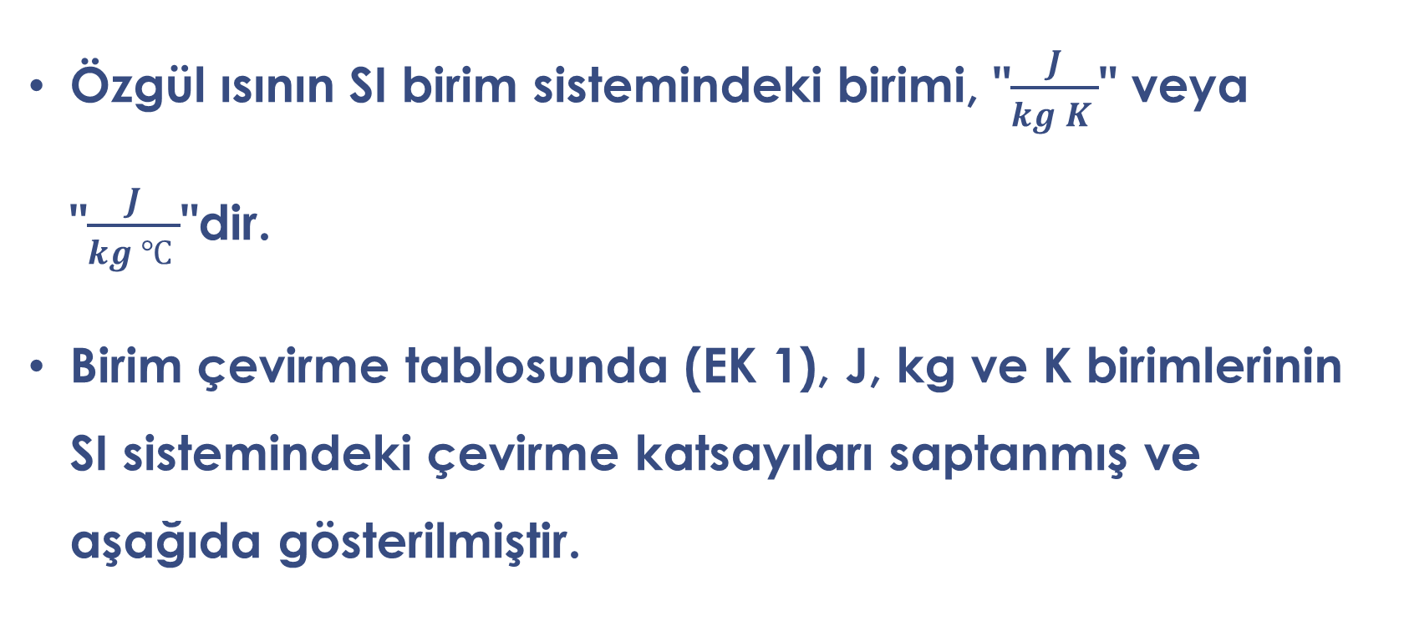
Örnek 1.1 Çözüm
Özgül ısının SI birim sistemindeki birimi, "$\frac{J}{kg K }$" veya "$\frac{J}{kg ℃ }$"dir.
Birim çevirme tablosunda (EK 1), J, kg ve K birimlerinin SI sistemindeki çevirme katsayıları saptanmış ve aşağıda gösterilmiştir.

Slide 20
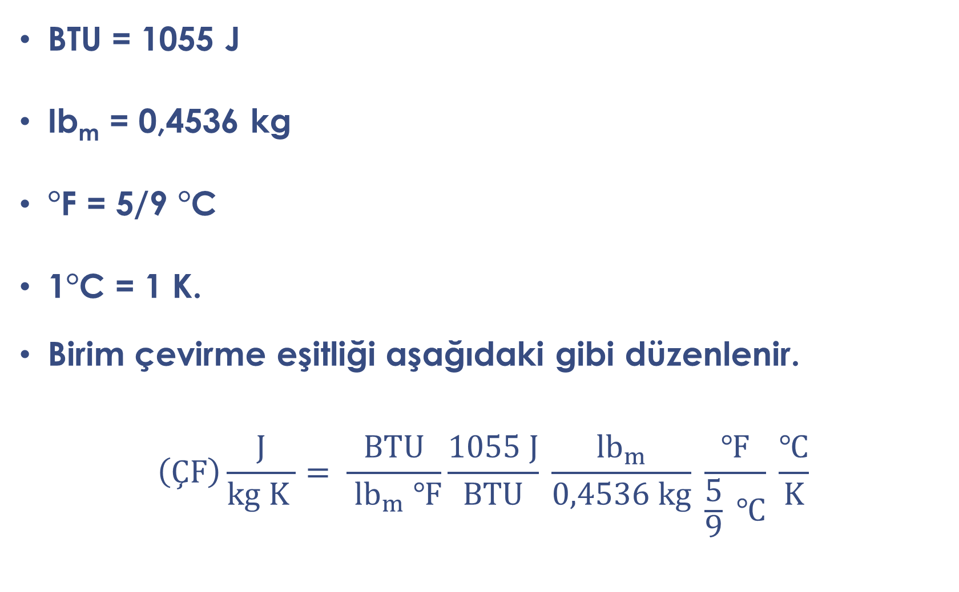
BTU = 1055 J
Ib_{m} = 0,4536 kg
°F = 5/9 °C
1°C = 1 K.
Birim çevirme eşitliği aşağıdaki gibi düzenlenir.
$$\left(ÇF\right)\frac{J}{kg K }= \frac{BTU}{ {lb}_{m} ℉}\frac{1055 J}{BTU} \frac{{lb}_{m}}{0,4536 kg} \frac{℉}{\frac{5}{9} ℃} \frac{℃}{K}$$

Slide 21
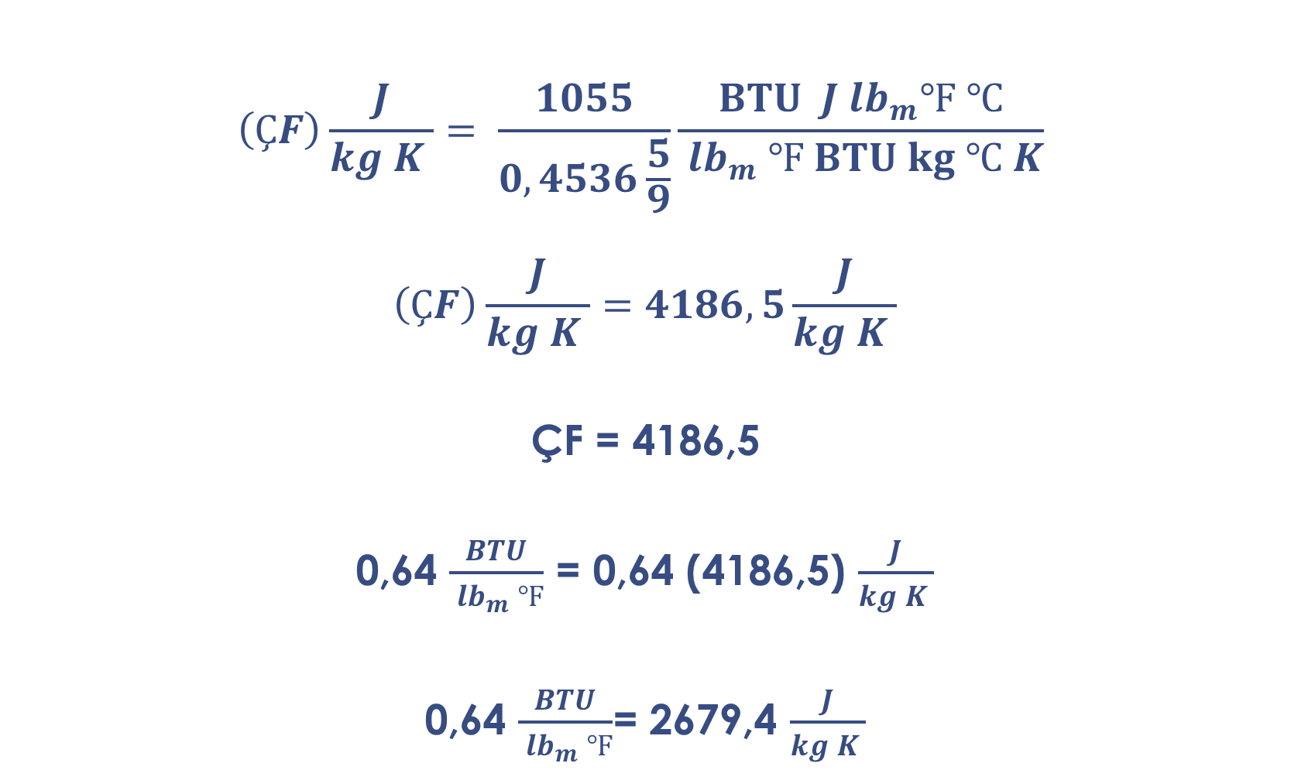
$$\left(ÇF\right)\frac{J}{kg K }= \frac{1055}{0,4536\frac{5}{9}}\frac{BTU J {lb}_{m}℉ ℃}{ {lb}_{m} ℉ BTU kg ℃ K}$$
$$\left(ÇF\right)\frac{J}{kg K }=4186,5\frac{J}{kg K }$$
ÇF = 4186,5
0,64 $\frac{BTU}{ {lb}_{m} ℉}$ = 0,64 (4186,5) $\frac{J}{kg K }$
0,64 $\frac{BTU}{ {lb}_{m} ℉}$= 2679,4 $\frac{J}{kg K }$

Slide 22
EŞİTLİKLERİN BOYUTSAL TUTARLILIĞI
Tüm eşitliklerin her iki tarafı aynı boyutta ve birimde olmalıdır.
Bir eşitliğin boyutsal tutarlılığı kolaylıkla kontrol edilebilir.
Bu amaçla eşitlikte bulunan değişkenlerin değerleri aynı birim sisteminde, örneğin Sl birim siteminde, konularak eşitliğin her iki tarafının boyutsal ve birimsel tutarlılığı kontrol edilir.

Slide 23
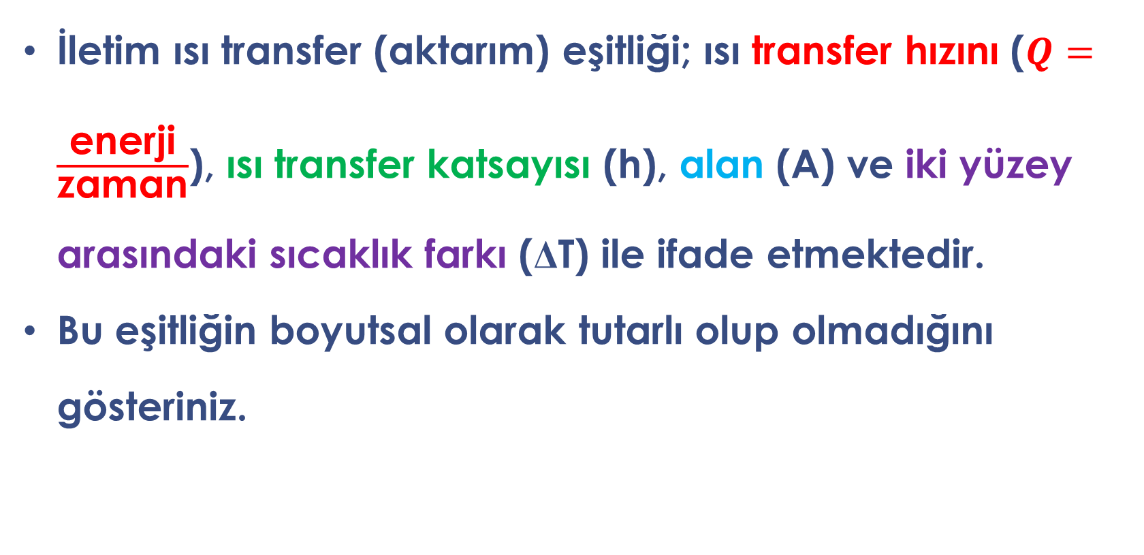
Örnek 1.11
İletim ısı transfer (aktarım) eşitliği; ısı transfer hızını ($Q=\frac{\text{enerji}}{\text{zaman}}$), ısı transfer katsayısı (h), alan (A) ve iki yüzey arasındaki sıcaklık farkı (ΔT) ile ifade etmektedir.
Bu eşitliğin boyutsal olarak tutarlı olup olmadığını gösteriniz.

Slide 24
Q = h A ΔT

Slide 25
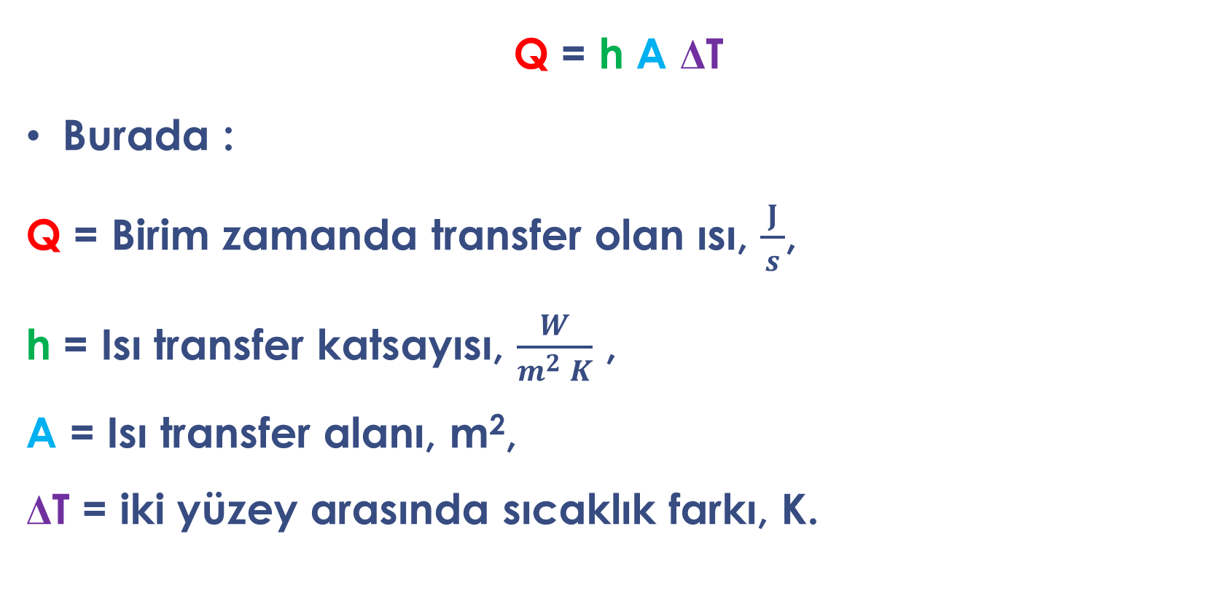
Örnek 1.11- Çözüm
Q = h A ΔT
Burada :
Q = Birim zamanda transfer olan ısı, $\frac{ J }{s}$,
h = Isı transfer katsayısı, $\frac{W}{m^{2} K}$ ,
A = Isı transfer alanı, m²,
ΔT = iki yüzey arasında sıcaklık farkı, K.

Slide 26
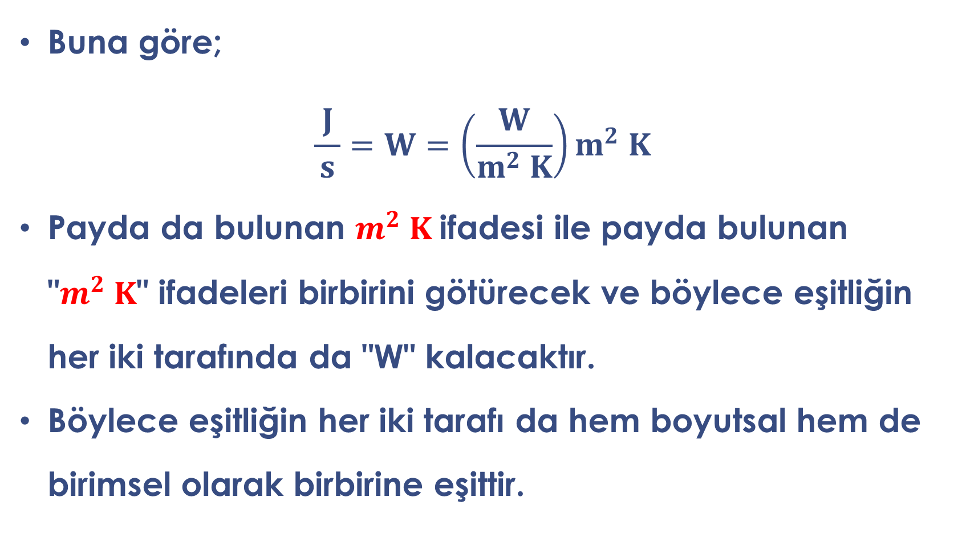
Buna göre;
$$\frac{ J }{s}=W=\left(\frac{W}{m^{2} K}\right)m^{2} K$$
Payda da bulunan $m^{2} K$ifadesi ile payda bulunan "$m^{2} K$" ifadeleri birbirini götürecek ve böylece eşitliğin her iki tarafında da "W" kalacaktır.
Böylece eşitliğin her iki tarafı da hem boyutsal hem de birimsel olarak birbirine eşittir.

Slide 27
lb_{m} ve lb_{f} Arasındaki İlişki
İngiliz birim siteminde, kuvvet ve kütle "pound" olarak ifade edilmektedir.
Kuvvet ve kütle farklı fiziksel özellikler olduğu için, kuvvet "lb_{f}", kütle ise "lb_{m}" ile gösterilmektedir.
Dünyanın yüzeyine etki eden yerçekimi kuvveti, belli bir kütlenin ağırlığına eşit olduğu için, İngiliz mühendislik sisteminde 1 lb_{m} kütlenin ağırlığını, 1 lb_{f}'a eşittir.

Slide 28
Her iki birimin aynı eşitlikte olması durumunda, bir faktör eklenerek eşitliğin boyutsal olarak tutarlı olması sağlanır.
Bu durum aşağıda verilen kuvvet eşitliğinde gösterilmiştir.
Kuvvet (F) = kütle (m) x yerçekimi ivmesi (a)

Slide 29
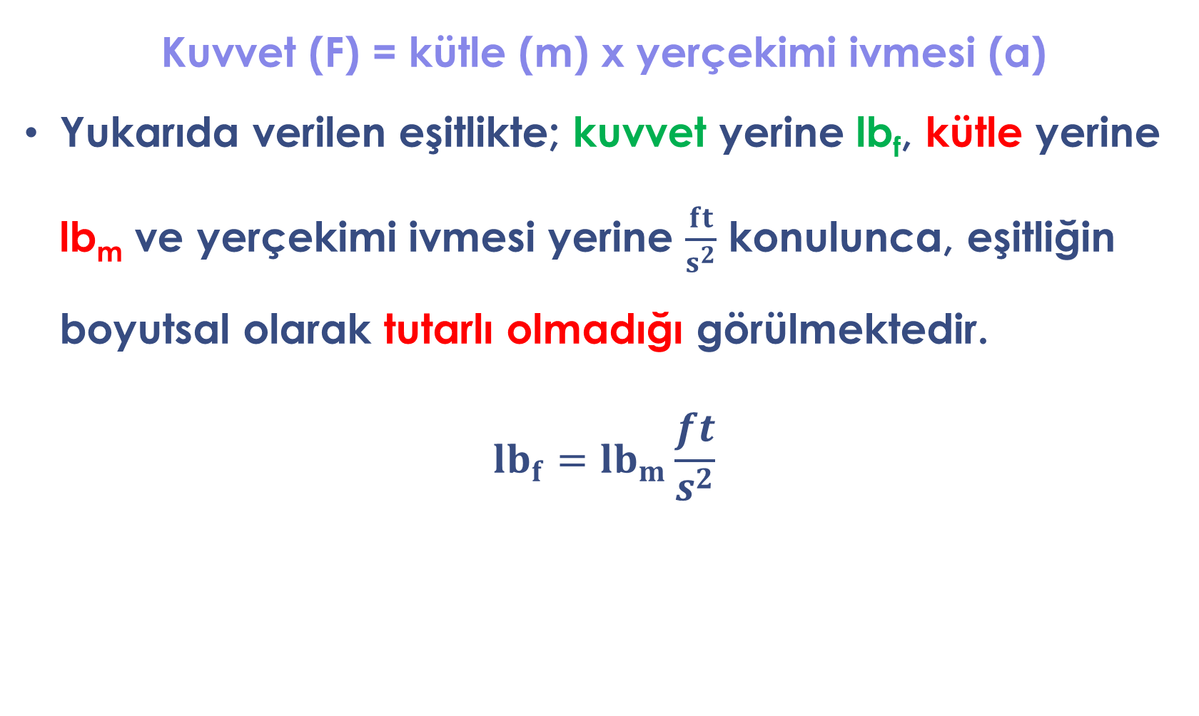
Kuvvet (F) = kütle (m) x yerçekimi ivmesi (a)
Yukarıda verilen eşitlikte; kuvvet yerine lb_{f}, kütle yerine lb_{m} ve yerçekimi ivmesi yerine $\frac{ft}{s^{2}}$ konulunca, eşitliğin boyutsal olarak tutarlı olmadığı görülmektedir.
$${lb}_{f}={lb}_{m}\frac{ft}{s^{2}}$$

Slide 30

Bu eşitliğin boyutsal olarak tutarlı olabilmesi için, boyutsal sabit olarak (dimensional constant) adlandırılan g_{c} değerinin, eşitliğin sağ tarafına eklenmesi gerekmektedir.
lb_{f}’u sayısal olarak Ib_{m}’e eşitleyebilmek için, yerçekimi ivmesinin 32,174 ft/s²'ye eşit olduğu göz önüne alındığında, g_{c} sabitinin de sayısal değerinin 32,174 olması ve g_{c} değerinin payda da yer alması gerekmektedir.
$${lb}_{f}={lb}_{m}\frac{ft}{s^{2}}$$

Slide 31

Buna göre g_{c} değerinin birimi :
${lb}_{f}={lb}_{m} (32,174)\frac{ft}{s^{2}}$ $\frac{1}{g_{c}}$
${lb}_{f}={lb}_{m}(32,174)\frac{ft}{s^{2}} \frac{1}{g_{c}}$ $g_{c}=32.174 \frac{ft {lb}_{m}}{{lb}_{f} s^{2}}$

Slide 32
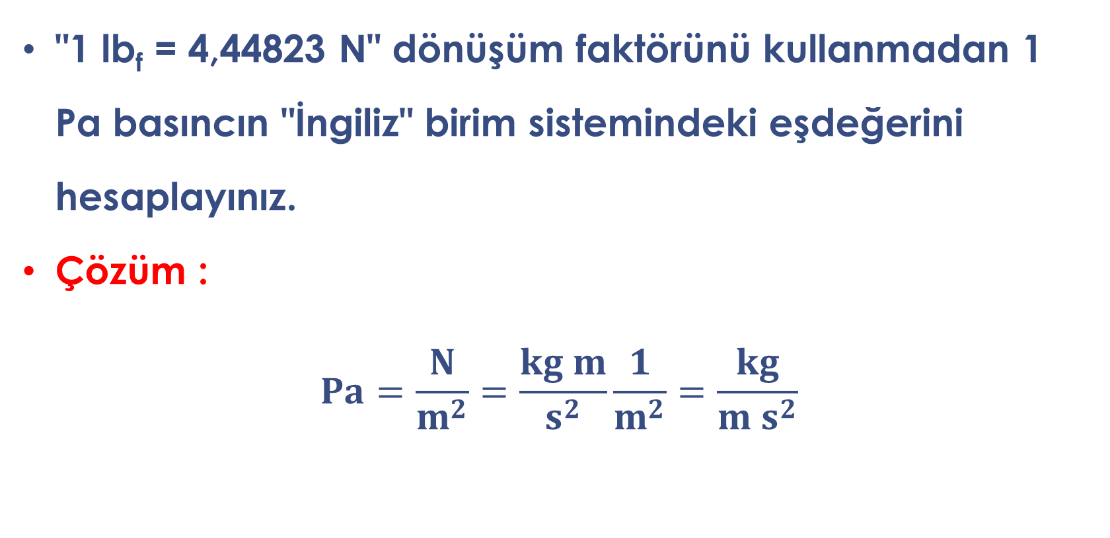
Örnek 1.10
"1 lb_{f} = 4,44823 N" dönüşüm faktörünü kullanmadan 1 Pa basıncın "İngiliz" birim sistemindeki eşdeğerini hesaplayınız.
Çözüm :
$$Pa=\frac{N}{m^{2}}=\frac{kg m}{s^{2}}\frac{1}{m^{2}}=\frac{kg}{m s^{2}}$$

Slide 33
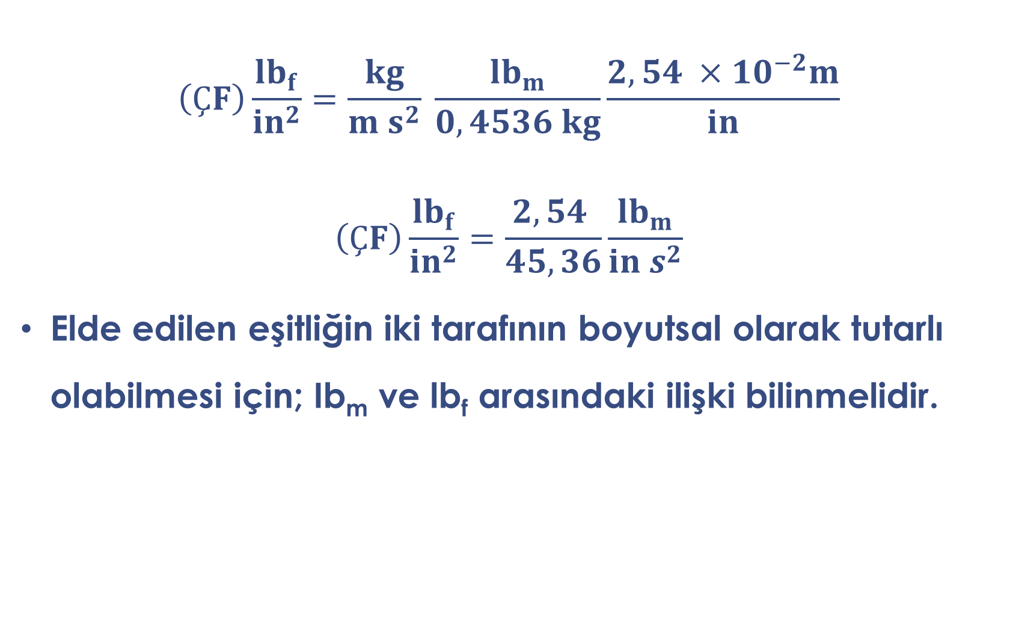
$$\left(ÇF\right)\frac{{lb}_{f}}{{in}^{2}}=\frac{kg}{m s^{2}} \frac{{lb}_{m}}{0,4536 kg}\frac{2,54 ×{10}^{−2}m}{in}$$
$$\left(ÇF\right)\frac{{lb}_{f}}{{in}^{2}}=\frac{2,54 }{45,36}\frac{{lb}_{m}}{in s^{2}}$$
Elde edilen eşitliğin iki tarafının boyutsal olarak tutarlı olabilmesi için; Ib_{m} ve lb_{f} arasındaki ilişki bilinmelidir.

Slide 34
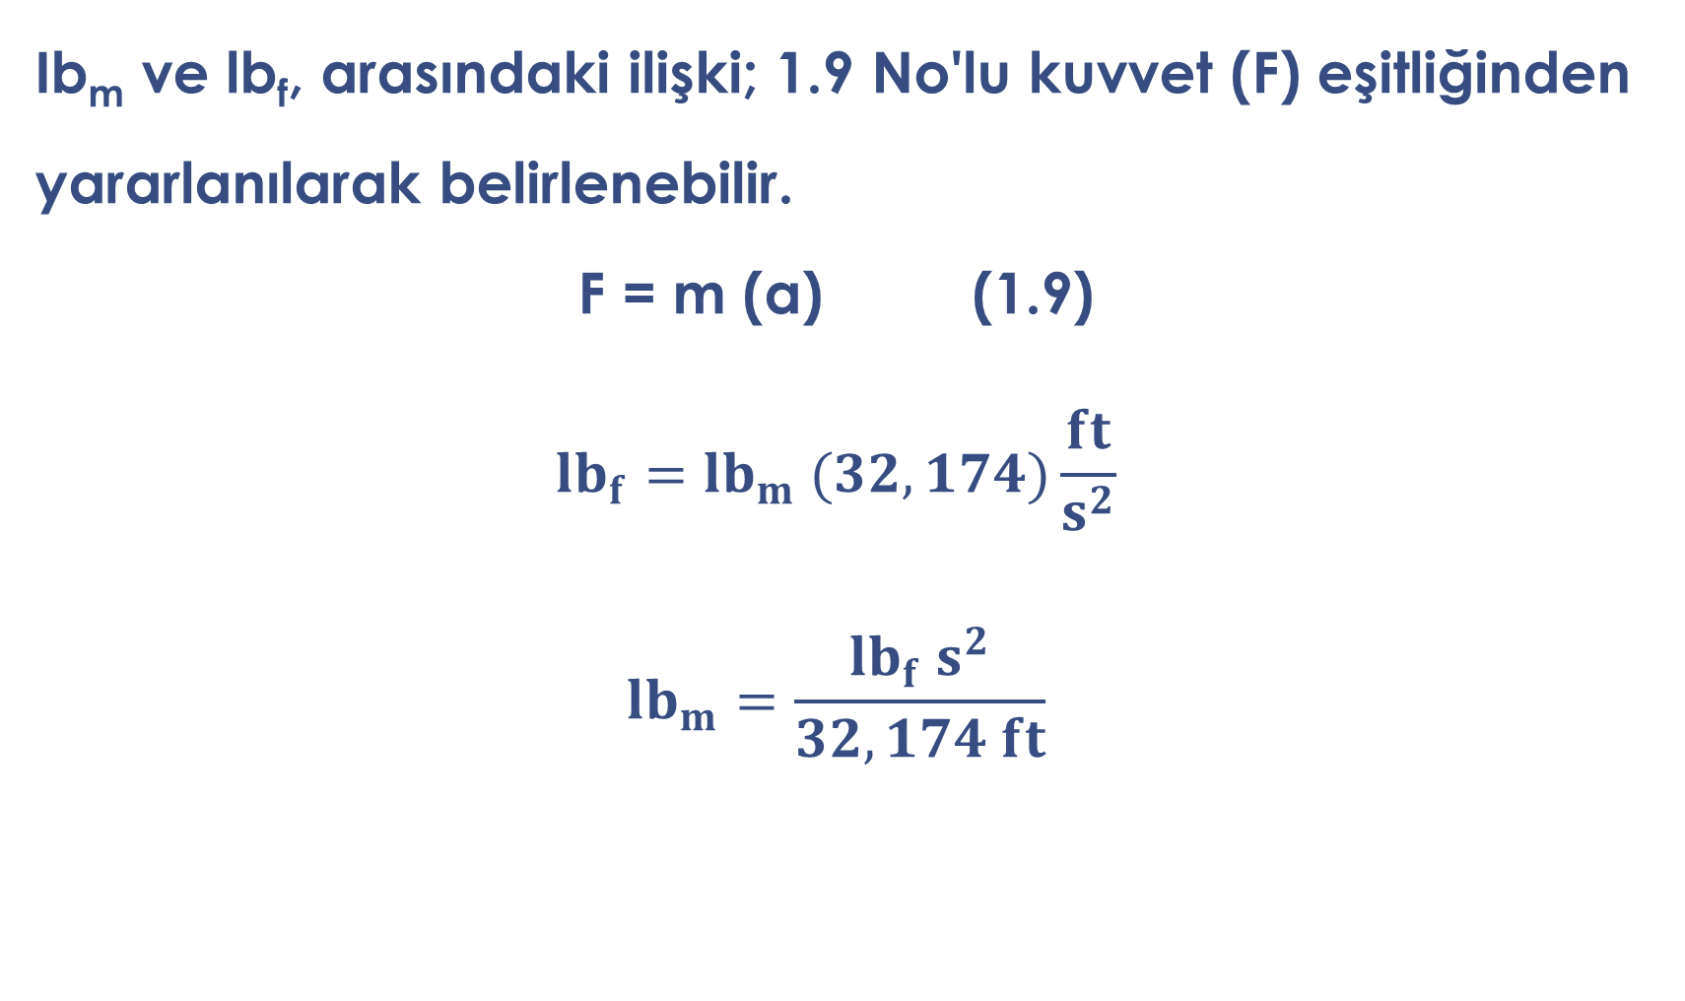
Ib_{m} ve lb_{f}, arasındaki ilişki; 1.9 No'lu kuvvet (F) eşitliğinden yararlanılarak belirlenebilir.
F = m (a) (1.9)
$${lb}_{f}={lb}_{m} (32,174)\frac{ft}{s^{2}}$$
$${lb}_{m}=\frac{{lb}_{f}{ s}^{2}}{32,174 ft}$$

Slide 35

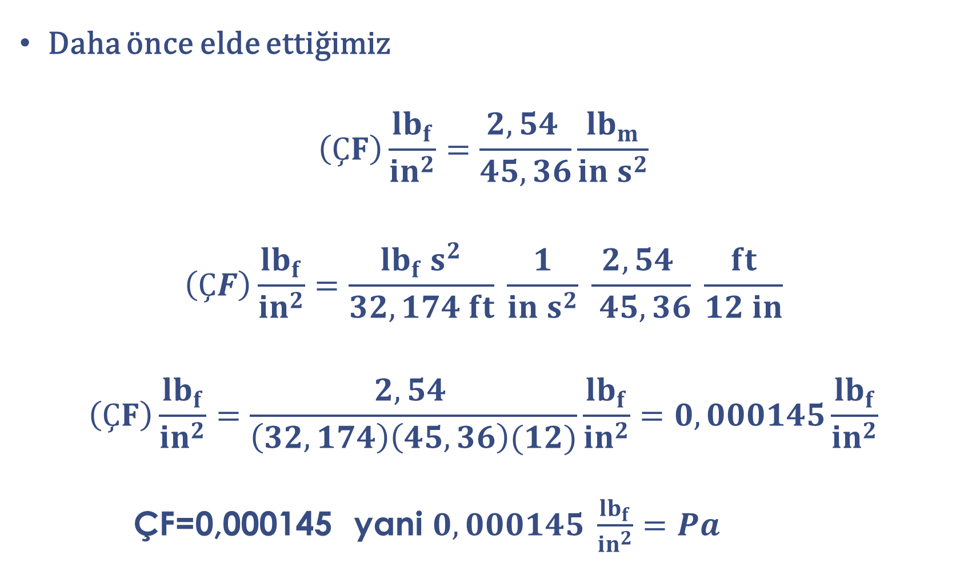
Daha önce elde ettiğimiz
$$\left(ÇF\right)\frac{{lb}_{f}}{{in}^{2}}=\frac{2,54 }{45,36}\frac{{lb}_{m}}{in s^{2}}$$
$$\left(ÇF\right)\frac{{lb}_{f}}{{in}^{2}}=\frac{{lb}_{f}{ s}^{2}}{32,174 ft} \frac{1}{in s^{2}} \frac{2,54 }{ 45,36} \frac{ft}{12 in}$$
$$\left(ÇF\right)\frac{{lb}_{f}}{{in}^{2}}=\frac{2,54 }{\left(32,174\right)\left(45,36\right)(12)}\frac{{lb}_{f}}{{in}^{2}}=0,000145\frac{{lb}_{f}}{{in}^{2}}$$
ÇF=0,000145 yani $0,000145 \frac{{lb}_{f}}{{in}^{2}}=Pa$
$${lb}_{m}=\frac{{lb}_{f}{ s}^{2}}{32,174 ft}$$

Slide 36
BOYUTSUZ EŞİTLİKLER
Mühendislikte yaygın olarak kullanılan Reynold sayısı (Re), Nusselt sayısı (Nu), Prandtl sayısı (Pr), Fourier sayısı (Fo) ve Biot sayısı (Bi); sırasıyla aşağıda verilen eşitlikler ile ifade edilmektedir.

Slide 37


Reynold sayısı (Re)
$$Re=\frac{D V ρ}{μ}$$
Burada :
D : Çap, m,
V : akış hızı, $\frac{m}{s}$
ρ : Yoğunluk, $\frac{kg}{m^{3}}$
μ : Viskozite, $\frac{kg}{m s}$
$$Re=\frac{\left(m\right) (\frac{m}{s}) (\frac{kg}{m^{3}})}{\frac{kg}{m s}}$$
$Re$ = Birimsiz

Slide 38


Nusselt sayısı (Nu)
$$Nu=\frac{h D}{K}$$
Burada :
h : Isı transfer katsayısı, $\frac{W}{m^{2} K}$
D : Çap, m,
K :Isı iletkenlik katsayısı, $\frac{W}{m K}$
$$Nu=\frac{(\frac{W}{m^{2} K}) (m)}{\frac{W}{m K}}$$
$Nu$= Birimsiz

Slide 39


Prandtl sayısı (Pr)
$$Pr=\frac{c_{p} μ}{K}$$
Burada :
c_{p} : Özgül ısı, $\frac{J}{kg K}$
μ : Viskozite, $\frac{kg}{m s}$.
K : Isı iletkenlik katsayısı, $\frac{W}{m K}$
$$Pr=\frac{\frac{J}{kg K}\frac{kg}{m s}}{\frac{W}{m K}}=\frac{\frac{J}{kg K}\frac{kg}{m s}}{\frac{J}{s m K}}$$
$Pr$=Birimsiz

Slide 40
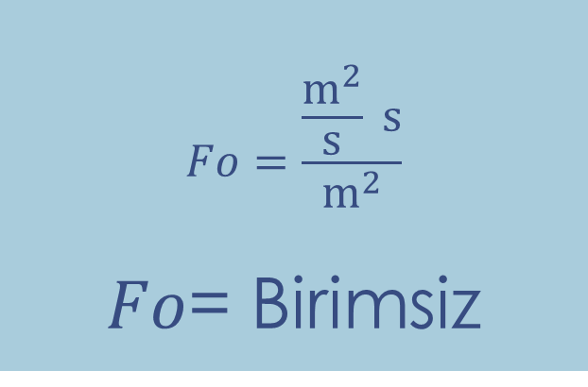

Fourier sayısı (Fo)
$$Fo=\frac{α t}{L^{2}}$$
Burada :
α : Isıl yayının katsayısı, $\frac{m^{2}}{s}$
t : Zaman, s,
L : Kalınlık, m.
$$Fo=\frac{\frac{m^{2}}{s} s}{m^{2}}$$
$Fo$= Birimsiz

Slide 41

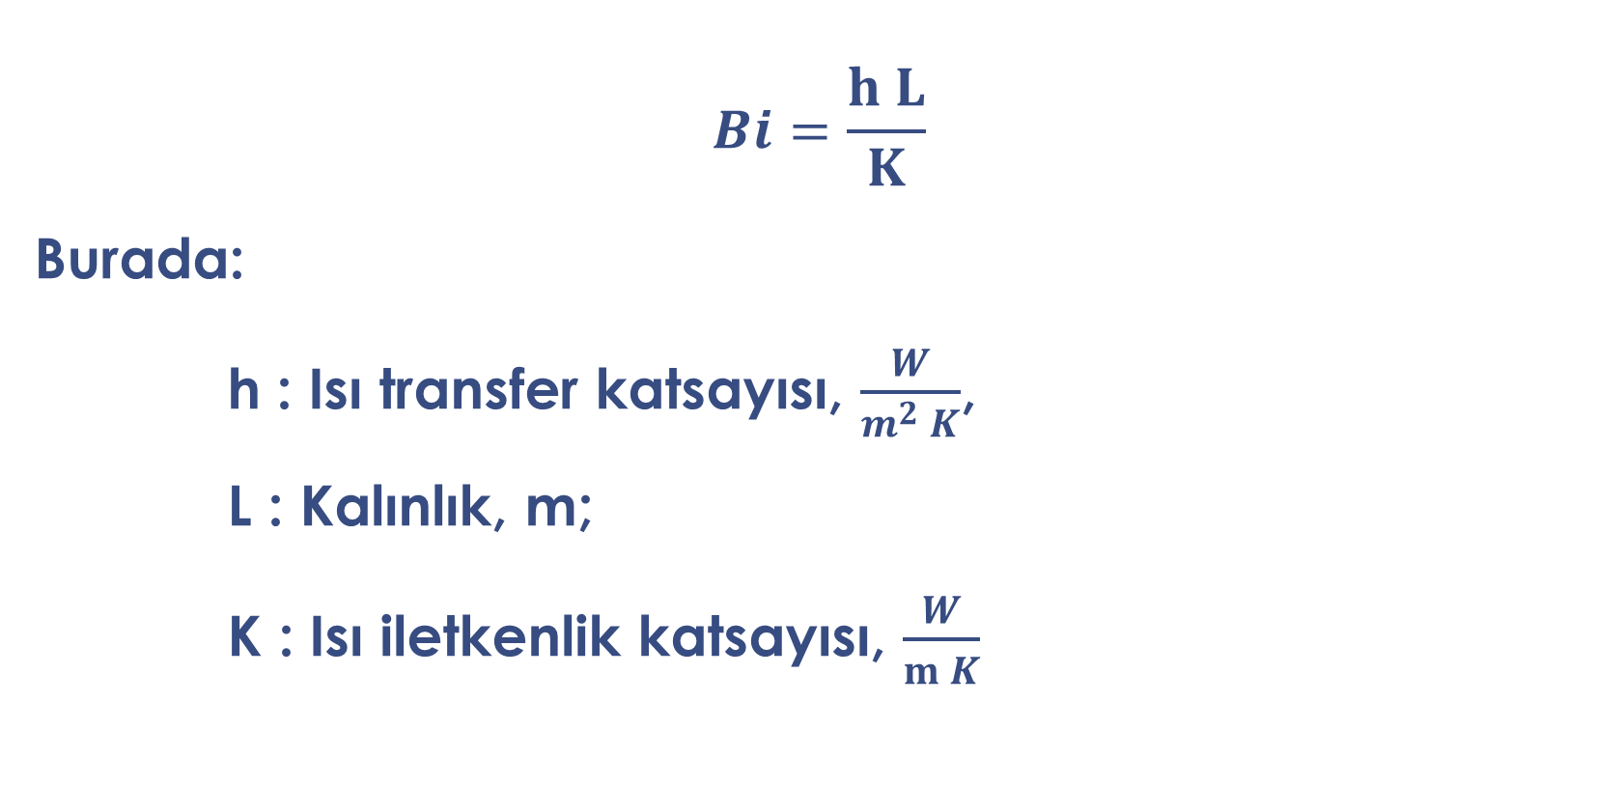
Biot sayısı (Bi)
$$Bi=\frac{h L}{K}$$
Burada:
h : Isı transfer katsayısı, $\frac{W}{m^{2} K}$,
L : Kalınlık, m;
K : Isı iletkenlik katsayısı, $\frac{W}{m K}$
$$Bi=\frac{\frac{W}{m^{2} K} m}{\frac{W}{m K}}$$
$Bi=$Birimsiz

Slide 42
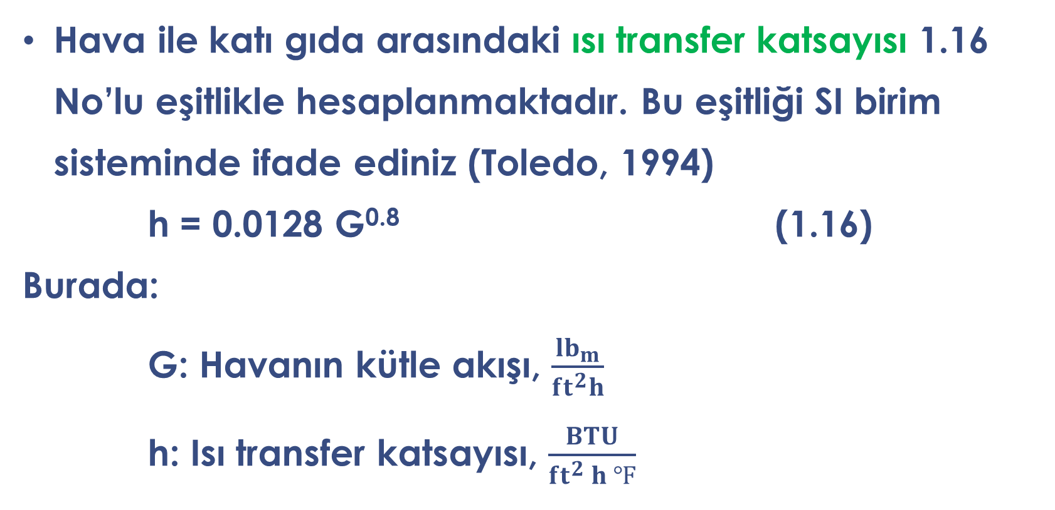
Örnek 1.13
Hava ile katı gıda arasındaki ısı transfer katsayısı 1.16 No’lu eşitlikle hesaplanmaktadır. Bu eşitliği SI birim sisteminde ifade ediniz (Toledo, 1994)
h = 0.0128 G^{0.8} (1.16)
Burada:
G: Havanın kütle akışı, $\frac{{lb}_{m}}{{ft}^{2}h}$
h: Isı transfer katsayısı, $\frac{BTU}{{ft}^{2} h ℉}$

Slide 43
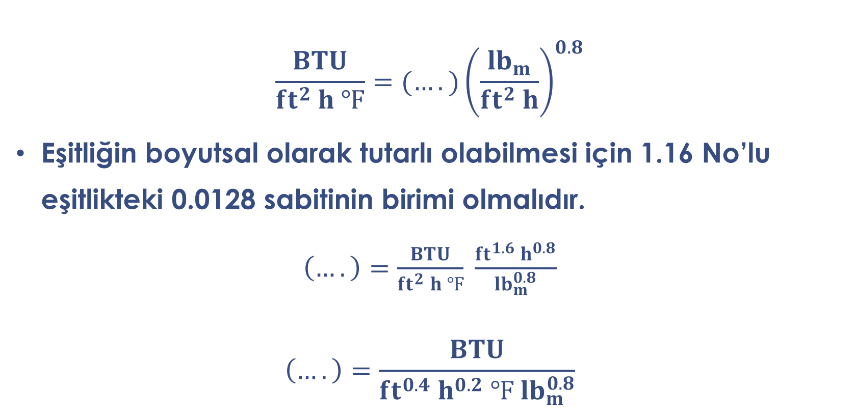
Örnek 1.13 - Çözüm
$$\frac{BTU}{{ft}^{2} h ℉}=(….){\left(\frac{{lb}_{m}}{{ft}^{2} h}\right)}^{0.8}$$
Eşitliğin boyutsal olarak tutarlı olabilmesi için 1.16 No’lu eşitlikteki 0.0128 sabitinin birimi olmalıdır.
$\left(….\right)=\frac{BTU}{{ft}^{2} h ℉} \frac{{ft}^{1.6} h^{0.8}}{{lb}_{m}^{0.8}}$
$$\left(….\right)=\frac{BTU}{{ft}^{0.4} h^{0.2} ℉ {lb}_{m}^{0.8}}$$

Slide 44

SI birim sisteminde:
$h=\frac{W}{m^{2} K}$ ve $G=\frac{kg}{m^{2}s}$
Bu nedenle sabitin SI sistemindeki birimi:
$$\left(….\right)=\frac{J}{m^{0,4} s^{0,2} K {kg}^{0,8} }$$

Slide 45

Bu sabitin SI birim sistemindeki eşdeğeri:
$$\left(ÇF\right)\frac{J}{m^{0,4} s^{0,2} K {kg}^{0,8} }=\frac{BTU}{{ft}^{0,4} h^{0,2} ℉ {lb}_{m}^{0,8}}\frac{1055 J}{BTU} \frac{{ft}^{0,4}}{{0,3048}^{0,4} m^{0,4}} \frac{{lb}_{m}^{0,8}}{{0,4536}^{0,8} {kg}^{0,8}}\frac{h^{0,2}}{{3600}^{0,2}s^{0,2}}\frac{1,8 ℉}{K}$$

Slide 46
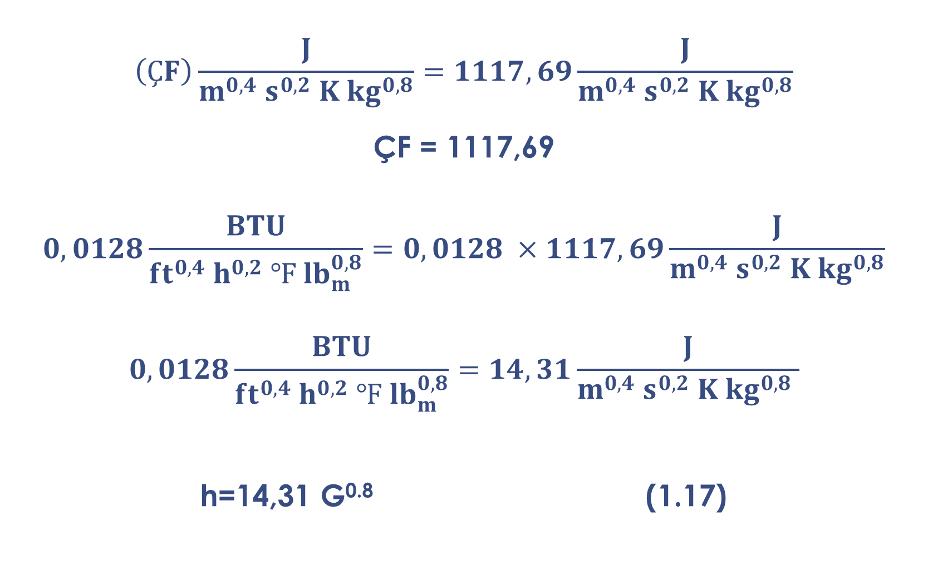
$$\left(ÇF\right)\frac{J}{m^{0,4} s^{0,2} K {kg}^{0,8}}=1117,69\frac{J}{m^{0,4} s^{0,2} K {kg}^{0,8}}$$
ÇF = 1117,69
$$0,0128\frac{BTU}{{ft}^{0,4} h^{0,2} ℉ {lb}_{m}^{0,8}}=0,0128 ×1117,69\frac{J}{m^{0,4} s^{0,2} K {kg}^{0,8}}$$
$$0,0128\frac{BTU}{{ft}^{0,4} h^{0,2} ℉ {lb}_{m}^{0,8}}=14,31\frac{J}{m^{0,4} s^{0,2} K {kg}^{0,8} }$$
h=14,31 G^{0.8} (1.17)

